Slide 1
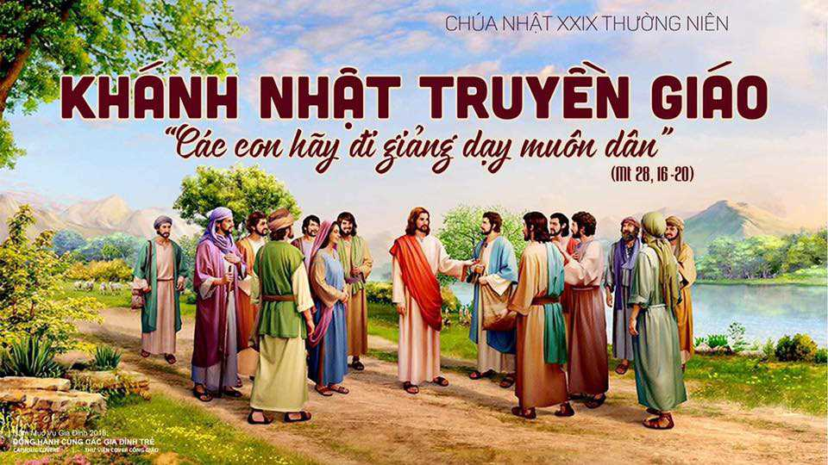

Slide 2

ĐẸP THAY
Lm. My Trầm

Slide 3

ĐK: Đẹp thay những bước chân gieo mầm cứu rỗi. Đẹp thay những bước chân rảo khắp nẻo đời. Ai gieo trong lệ sầu, sẽ gặt trong vui sướng. Ai gieo trong nước mắt sẽ về giữa tiếng cười. Ôi đẹp thay những bước chân tiến vào giữa lòng thế giới, loan tình thương, tình thương Chúa Trời. Loan niềm vui, niềm vui cứu đời, cho mọi người và mọi nơi.

Slide 4
1. Ôi đồng lúa mênh mông phơi mình dưới nắng hồng, lúa đã trổ bông dâng ngàn sức sống. Người đi trong nước mắt, và người về trong câu ca, tay ôm bó lúa lòng mừng bao la.

Slide 5
ĐK: Đẹp thay những bước chân gieo mầm cứu rỗi. Đẹp thay những bước chân rảo khắp nẻo đời. Ai gieo trong lệ sầu, sẽ gặt trong vui sướng. Ai gieo trong nước mắt sẽ về giữa tiếng cười. Ôi đẹp thay những bước chân tiến vào giữa lòng thế giới, loan tình thương, tình thương Chúa Trời. Loan niềm vui, niềm vui cứu đời, cho mọi người và mọi nơi.

Slide 6
2. Bao người đã hy sinh say tình Chúa quên mình lý tưởng thần linh muôn đời tôn kính. Người đi trong nước mắt, và người về trong câu ca, tay ôm bó lúa lòng mừng bao la.

Slide 7
ĐK: Đẹp thay những bước chân gieo mầm cứu rỗi. Đẹp thay những bước chân rảo khắp nẻo đời. Ai gieo trong lệ sầu, sẽ gặt trong vui sướng. Ai gieo trong nước mắt sẽ về giữa tiếng cười. Ôi đẹp thay những bước chân tiến vào giữa lòng thế giới, loan tình thương, tình thương Chúa Trời. Loan niềm vui, niềm vui cứu đời, cho mọi người và mọi nơi.

Slide 8
3. Ta cùng tiến ai ơi theo tình Chúa quên mình, lý tưởng thần linh muôn đời tôn kính. Người đi trong nước mắt, và người về trong câu ca, tay ôm bó lúa lòng mừng bao la.

Slide 9
ĐK: Đẹp thay những bước chân gieo mầm cứu rỗi. Đẹp thay những bước chân rảo khắp nẻo đời. Ai gieo trong lệ sầu, sẽ gặt trong vui sướng. Ai gieo trong nước mắt sẽ về giữa tiếng cười. Ôi đẹp thay những bước chân tiến vào giữa lòng thế giới, loan tình thương, tình thương Chúa Trời. Loan niềm vui, niềm vui cứu đời, cho mọi người và mọi nơi.

Slide 11
ĐÁP CA
Hãy loan truyền những công việc lạ lùng của Chúa. Hãy loan truyền Thánh Danh Ngài giữa chư dân.

Slide 13
ALLELUIA
Này đây Chúa phán: “Các con hãy đi giảng dạy muôn dân: Thầy sẽ ở cùng các con mọi ngày cho đến tận thế”.

Slide 15

LỜI DÂNG 1
Nguyễn Duy

Slide 16

1. Này tấm bánh thơm đây ly rượu nồng nàn hương nho mới. Xin góp về từ ruộng xanh dâng Chúa. Cùng tiến dâng lên tâm tình của muôn con người là những ước mơ ngày vui đến trong cuộc đời.

Slide 17
ĐK: Xin dâng lên hy lễ mới này tấm bánh với ly rượu. Xin Cha ban muôn ân phúc tràn lan trên toàn thế giới. Xin dâng Cha bao mơ ước ngày mai quê hương sẽ rạng ngời, đời vui tươi thêm những nụ cười. Tháng năm sống cho tình yêu người.

Slide 18
2. Của lễ hôm nay xin góp lại tình người trên thế giới. Xin dâng Ngài vạn bàn tay đổi mới. Của lễ hôm nay chính là bằng chứng muôn đời tình mến sẽ không nhạt phai đắp xây cuộc đời.

Slide 19
ĐK: Xin dâng lên hy lễ mới này tấm bánh với ly rượu. Xin Cha ban muôn ân phúc tràn lan trên toàn thế giới. Xin dâng Cha bao mơ ước ngày mai quê hương sẽ rạng ngời, đời vui tươi thêm những nụ cười. Tháng năm sống cho tình yêu người.

Slide 20
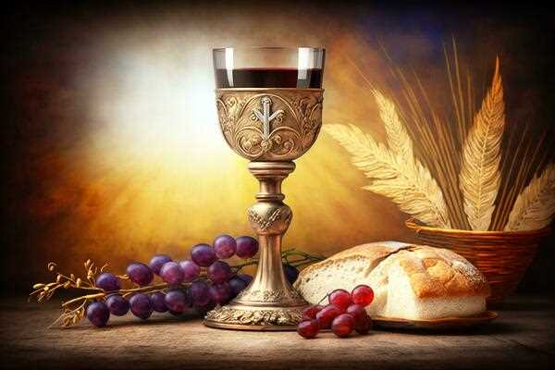

Slide 21

SAO CHÚA GỌI CON
Lm. Nguyễn Duy

Slide 22
1. Sao Chúa lại gọi con làm nhân chứng cho Ngài trong cuộc trần này. Sao Chúa lại gọi con đem Tin Mừng cho người mọi nơi. Vì đời con có gì đâu có đáng gì đâu để đem Tin Mừng. Biết rằng con nhỏ bé mà thôi nhưng vững tin nơi Ngài xin vâng bước theo Ngài.

Slide 23
ĐK: Này đàn lòng con vang lên, vang lên rộn rã. Ánh sáng soi dẫn con lên đường. Ý Chúa con dám đâu coi thường. Nguyện một đời luôn trung tín. Tâm tư ủ ấp bao tình mến. Ra đi minh chứng cho Lời Chúa. Để muôn nơi tin nhận Nước Trời.

Slide 24
2. Nay Chúa lại gần con và âu yếm ban lời lúc con ngủ say. Con ngỡ ngàng khi nghe tên con được đổi lại từ đây. Và Ngài đổi mới lòng con thánh hóa đời con phút giây đăng trình. Thế rồi trong ánh nắng bình minh chan chứa bao ân tình con gieo bước an bình.

Slide 25
ĐK: Này đàn lòng con vang lên, vang lên rộn rã. Ánh sáng soi dẫn con lên đường. Ý Chúa con dám đâu coi thường. Nguyện một đời luôn trung tín. Tâm tư ủ ấp bao tình mến. Ra đi minh chứng cho Lời Chúa. Để muôn nơi tin nhận Nước Trời.

Slide 26
3. Xin mãi một niềm tin niềm yêu mến không hề phai tàn Ngài ơi. Con biết cuộc đời con như chim đậu trên cành cây mới. Vì Ngài đã tháp vào con đôi cánh để bay khắp bốn phương trời. Dẫu cành cây đôi lúc oằn đi chim vẫn ca vang lời cao rao Chúa muôn đời.

Slide 27
ĐK: Này đàn lòng con vang lên, vang lên rộn rã. Ánh sáng soi dẫn con lên đường. Ý Chúa con dám đâu coi thường. Nguyện một đời luôn trung tín. Tâm tư ủ ấp bao tình mến. Ra đi minh chứng cho Lời Chúa. Để muôn nơi tin nhận Nước Trời.

Slide 28
4. Chúa đã gọi tên con khi con đứng bên đường lúc chiều dần buông. Con cứ tưởng như mơ theo chân Ngài đi vào vườn nho. Dù rằng con biết tận căn với Chúa thời gian có chi muộn màng. Đáp lại ơn thiêng đã gọi con xin mở tay thi hành theo như Chúa ban truyền.

Slide 29
ĐK: Này đàn lòng con vang lên, vang lên rộn rã. Ánh sáng soi dẫn con lên đường. Ý Chúa con dám đâu coi thường. Nguyện một đời luôn trung tín. Tâm tư ủ ấp bao tình mến. Ra đi minh chứng cho Lời Chúa. Để muôn nơi tin nhận Nước Trời.

Slide 31

TÌNH YÊU CHÚA KI-TÔ
THÚC BÁCH
Thiên Đan

Slide 32
ĐK: Tình yêu Chúa Ki-tô thúc bách! Thúc bách! Thúc bách tôi đi loan truyền Tin Mừng cứu rỗi. Tình yêu Chúa Ki-tô thúc bách! Thúc bách! Thúc bách tôi loan Tin Vui đến cho mọi người.

Slide 33
1. Một tình yêu không phai tàn, một nhuệ khí rực nóng. Hãy thắp lên lửa tình yêu, lửa tình yêu bao la sáng ngời. Và từng ngày khát vọng này luôn trong con bừng cháy. Sống với Chúa, dẫu bước đường chông gai con sợ chi.

Slide 34
ĐK: Tình yêu Chúa Ki-tô thúc bách! Thúc bách! Thúc bách tôi đi loan truyền Tin Mừng cứu rỗi. Tình yêu Chúa Ki-tô thúc bách! Thúc bách! Thúc bách tôi loan Tin Vui đến cho mọi người.

Slide 35
2. Này đời con dẫu mọn hèn, lại được Chúa rợp bóng. Sóng với gió giữa trần gian, Chúa cùng con chung chia ngọt ngào. Và từng ngày giữa biển đời lao đao trong sợ hãi. Mãi tín thác, hiến trót đời con đây cho Ngài thôi.

Slide 36
ĐK: Tình yêu Chúa Ki-tô thúc bách! Thúc bách! Thúc bách tôi đi loan truyền Tin Mừng cứu rỗi. Tình yêu Chúa Ki-tô thúc bách! Thúc bách! Thúc bách tôi loan Tin Vui đến cho mọi người.

Slide 37
3. Ngài chọn con nên tông đồ để truyền rao Lời Chúa. Sống chứng tá của Tình Yêu, Chúa tặng ban ơn thiêng dư tràn. Nguyện một đời giữ lời thề luôn trung kiên vì Chúa. Kính tiến Chúa trót xác hồn, xin thương đón nhận con.

Slide 38
ĐK: Tình yêu Chúa Ki-tô thúc bách! Thúc bách! Thúc bách tôi đi loan truyền Tin Mừng cứu rỗi. Tình yêu Chúa Ki-tô thúc bách! Thúc bách! Thúc bách tôi loan Tin Vui đến cho mọi người.

Slide 40
NÀY CHÍNH CHÚA
Nguyễn Đức Tuấn

Slide 41
ĐK: Này chính Chúa đã sai tôi đi. Sai tôi đi loan báo Tin Mừng. Này chính Chúa đã thánh hiến tôi. Sai tôi đi Ngài sai tôi đi.

Slide 42
1. Sai tôi đến với người nghèo khó. Sai tôi đến với người lao tù. Mang Tin Mừng giải thoát Thiên Chúa đã cứu tôi.

Slide 43
ĐK: Này chính Chúa đã sai tôi đi. Sai tôi đi loan báo Tin Mừng. Này chính Chúa đã thánh hiến tôi. Sai tôi đi Ngài sai tôi đi.

Slide 44
2. Sai tôi đến với người than khóc. Sai tôi đến với người âu sầu. Mang Tin Mừng an ủi Thiên Chúa đã cứu tôi.

Slide 45
ĐK: Này chính Chúa đã sai tôi đi. Sai tôi đi loan báo Tin Mừng. Này chính Chúa đã thánh hiến tôi. Sai tôi đi Ngài sai tôi đi.

Slide 46
3. Sai tôi đến với người đau yếu. Sai tôi đến với người thất vọng. Mang Tin Mừng chân lý Thiên Chúa đã cứu tôi.

Slide 47
ĐK: Này chính Chúa đã sai tôi đi. Sai tôi đi loan báo Tin Mừng. Này chính Chúa đã thánh hiến tôi. Sai tôi đi Ngài sai tôi đi.

Slide 48
4. Sai tôi đến với người tội lỗi. Sai tôi đến với người lao nhọc. Mang Tin Mừng cứu rỗi Thiên Chúa đã cứu tôi.

Slide 49
ĐK: Này chính Chúa đã sai tôi đi. Sai tôi đi loan báo Tin Mừng. Này chính Chúa đã thánh hiến tôi. Sai tôi đi Ngài sai tôi đi.

